Slide 1
System detekcji manipulacji
System detekcji dezinformacji z wyjaśnialną sztuczną inteligencją (XAI)
Vadym Abrosimov | 43995
Promotor: dr inż. Andrzej Burda
Kierunek: Informatyka

Slide 2
MOTYWACJA
Dlaczego istniejące rozwiązania nie wystarczą?
Luka technologiczna
BERT i modele klasyfikacyjne
Żadne z dostępnych rozwiązań nie łączy jednocześnie: lokalnego wdrożenia, wyjaśnialności oraz adaptacji do nowych danych bez zewnętrznych zależności.
Zwracają wyłącznie wynik liczbowy — brak jakiegokolwiek wyjaśnienia podjętej decyzji.
GPT-4 i modele chmurowe
Ograniczenia moderacji treści, wysokie koszty API oraz ryzyko naruszenia prywatności danych.
Ręczny fact-checking
Weryfikacja jednego artykułu zajmuje godziny pracy eksperta — metoda całkowicie nieskalo­walna.

Slide 3
CEL PROJEKTU
Co realizuje System detekcji manipulacji?
1
2
3
Detekcja technik manipulacji
Wyjaśnialne uzasadnienia
Możliwość douczania
System generuje nie tylko etykietę klasyfikacyjną, lecz także czytelne uzasadnienie decyzji zrozumiałe dla analityka.
System może być rozszerzany o nowe przykłady i ponownie dostrajany, gdy pojawiają się nowe typy manipulacji.
Automatyczna identyfikacja 11 technik dezinformacji w polskojęzycznych tekstach — od manipulowania emocjami po wyolbrzymianie faktów

Slide 4
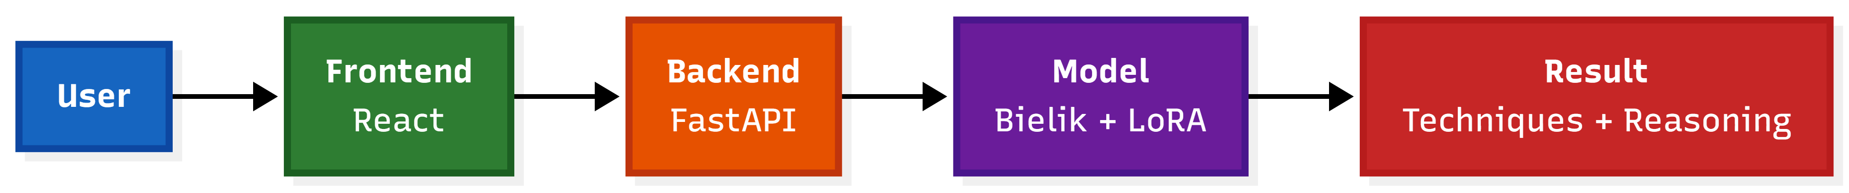
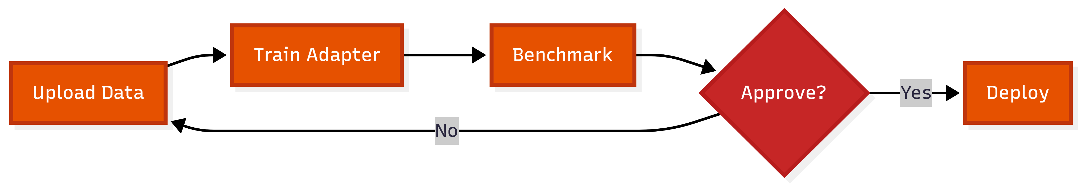
ARCHITEKTURA
Architektura systemu
Tryb 1: analiza tekstu
Tryb 2: douczanie eksperckie

Slide 5
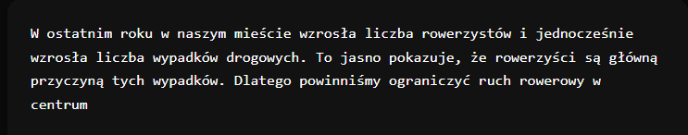
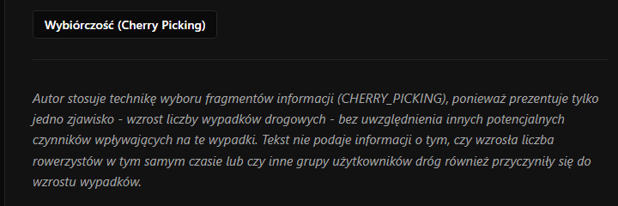
PRZYKŁAD DZIAŁANIA
Przykład działania systemu
Input: fragment artykułu → Output: wykryte techniki manipulacji + uzasadnienie decyzji

Slide 6
STOS TECHNOLOGICZNY
Technologie i narzędzia
Modele językowe
Fine-tuning
Bielik-4.5B-Instruct (produkcja) oraz Qwen-2.5-7B jako model nauczyciela w procesie destylacji wiedzy.
Unsloth / QLoRA (kwantyzacja 4-bit) trenowane na Google Colab T4 — bez potrzeby dedykowanej infrastruktury GPU.
Inferencja lokalna
Warstwa aplikacyjna
Ollama / llama.cpp z formatem GGUF (8-bit) zapewnia szybką, prywatną inferencję bez połączenia z chmurą.
FastAPI + WebSocket po stronie backendu, React + Vite na frontendzie, SQLite do śledzenia rekordów treningowych, środowisko WSL2.

Slide 7
NIEZAWODNOŚĆ
Mechanizmy zwiększające niezawodność systemu
01
Wskaźnik poprawnej struktury
Walidacja struktury odpowiedzi
96%+
02
Automatyczna naprawa formatu
PSR (Parse Success Rate) — skuteczność odczytu ustrukturyzowanych odpowiedzi modelu po zastosowaniu pełnego potoku naprawczego.
03
Normalizacja tagów

Slide 8


WYNIKI EWALUACJI
Wyniki eksperymentalne (N = 1 521)
Metryka
Brak adaptera
Prototyp
XAI
Prototyp F1 = 0,49 konkurencyjne wobec raportowanych w literaturze, mimo zastosowania lokalnego modelu 4,5B
PSR
20%
99,9%
96,3%
F1
0,10
0,49
0,28
Exact Match
38%
73%
73%
Podatek od wyjaśnialności: dodanie uzasadnień XAI obniża F1 do 0,28 — koszt interpretowalności przy zachowaniu dokładności strukturalnej na poziomie 73%.

Slide 9
PODSUMOWANIE
Osiągnięcia i kierunki rozwoju
Zrealizowane cele
Planowany rozwój
Kompletny system: inferencja, douczanie, ewaluacja i hot-swap modelu w jednej platformie.
GPU powyżej 24 GB — trening modeli 13B+ dla wyższego F1 bez kompromisu wyjaśnialności.
Działanie w pełni lokalne — bez zależności od API chmurowych, z gwarancją prywatności danych.
LLM-as-a-Judge — automatyczna ocena jakości uzasadnień bez udziału człowieka.
Adaptacja do nowych danych w ciągu minut dzięki QLoRA i zautomatyzowanej pętli MLOps.
RBAC i bias mitigation — kontrola dostępu oraz redukcja stronniczości klasyfikatora.

